Slide 1

İlaç
Üretiminde
Proses Güvenliği
Fatma YALÇIN
Çevre, Sağlık ve Güvenlik Müdürü
Abdi İbrahim İlaç San. Tic. A.Ş.
04 Mayıs 2023

Slide 2


İlaç Sanayi Prosesi
Ürün
Hammadde
(toz, likit)
Atık
Atıksu
Ambalaj Malzemesi
Emisyon
Notes:
İlaç üreticileri genel olarak hammaddeleri fiziksel karışım yöntemleri ile işleyerek ürünlerimizi üretiyoruz. Üretim de İyi İmalat uygulamaları standart olan GMP kurallarına göre hareket ediyoruz

Slide 3
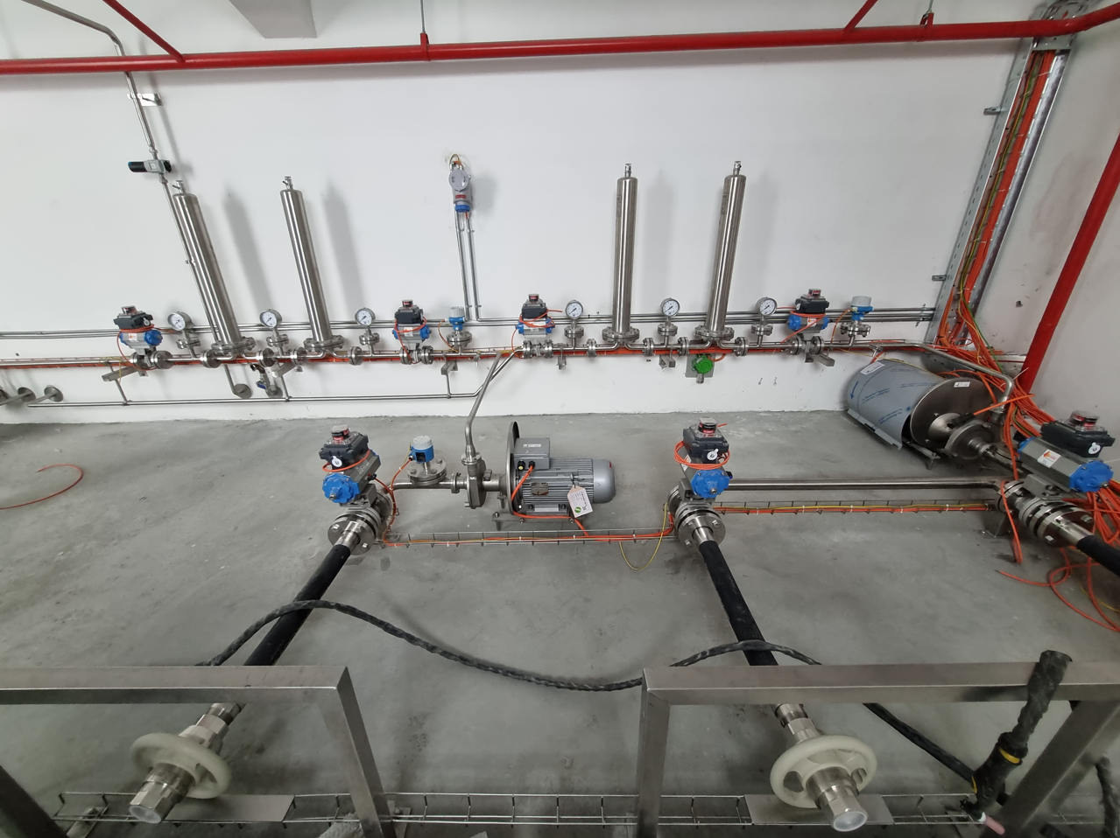
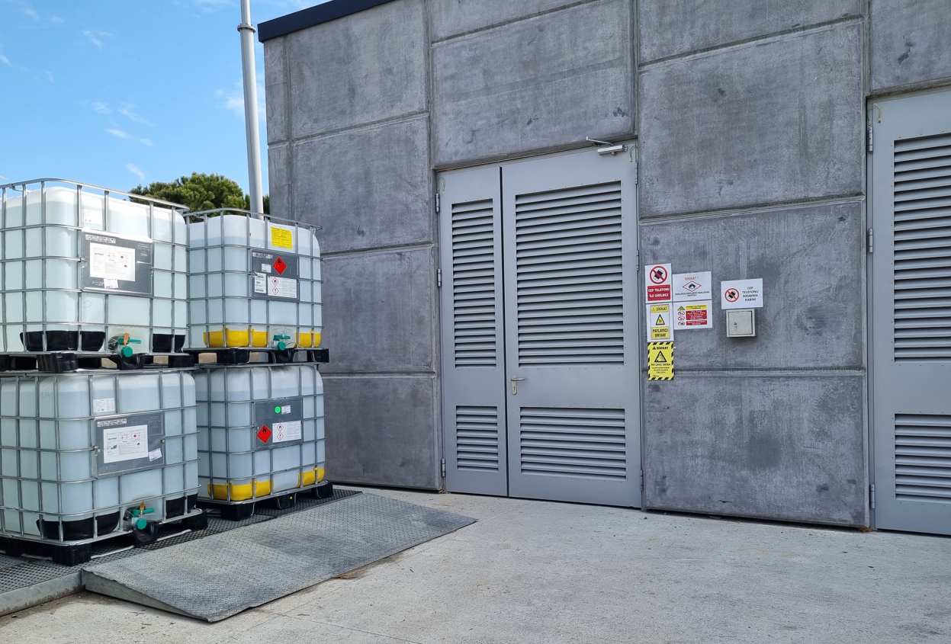
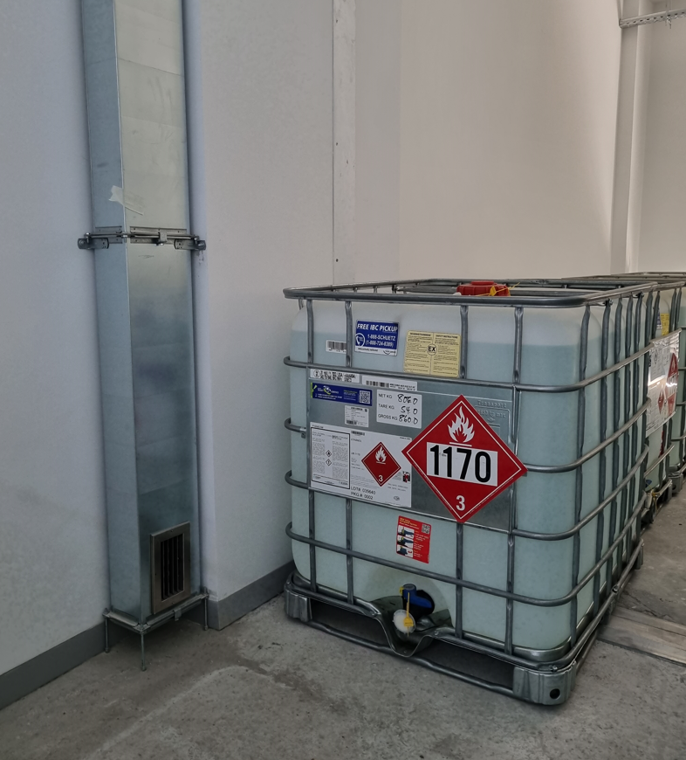
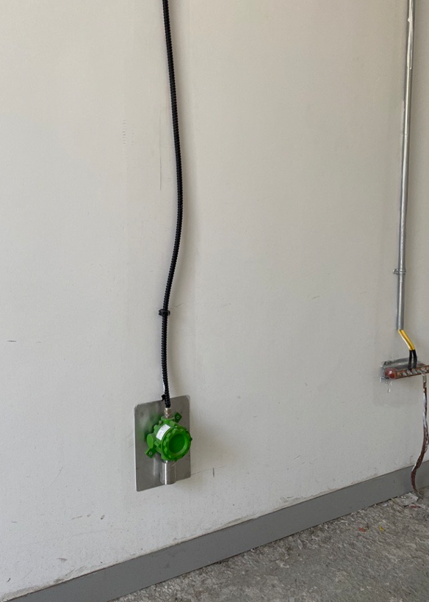
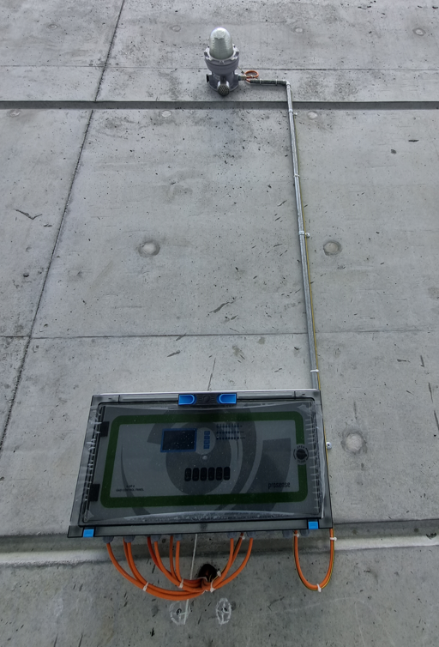
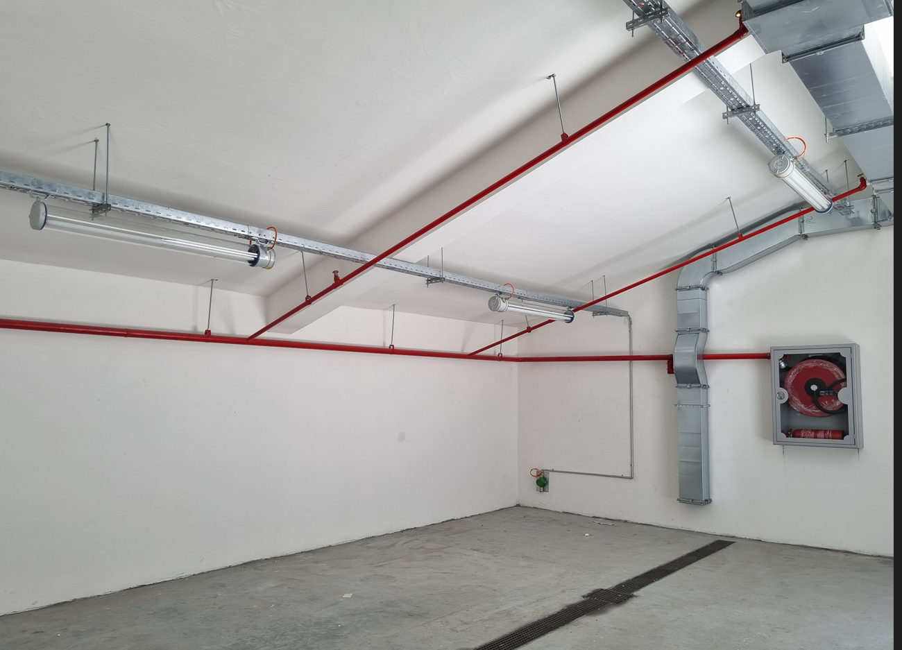
Proses Güvenliği-Yanıcı Depolama Alanları
Ex otomatik yanıcı dağıtım sistemi
LEL dedektörleri
Sprinkler sistemi
Ex aydınlatma ve donanımlar
Dedike toplama havuzu
Ex havalandırma sistemi
Tartım odalarında ex transfer pompaları
İkincil korumalar
Notes:
2 ayrı sadece yanıcı maddelerin depolandığı yanıcı depolarımız var. bu binalarımızsa uygun sprinkler başlıklarına sahip sprinkler sistemi, ayrıca hydrant dolapları, bina öncelerinde 50 kg. köpüklü söndürme sistemi mevcut. Her bir depo binasına dedika kapalı ve sızdırmaz taşma deposu, ex. Havanlandırma, aydınlatma sistemleri var.

Slide 4
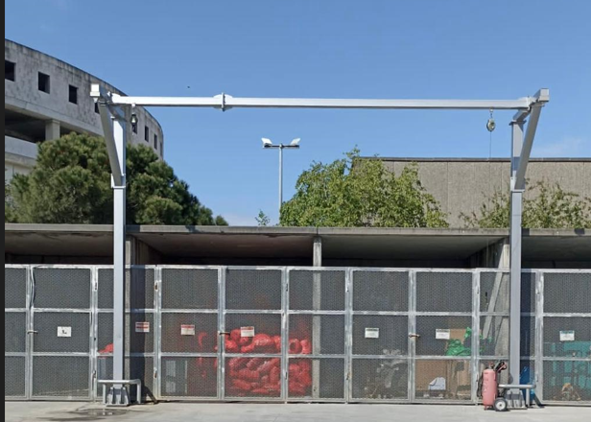
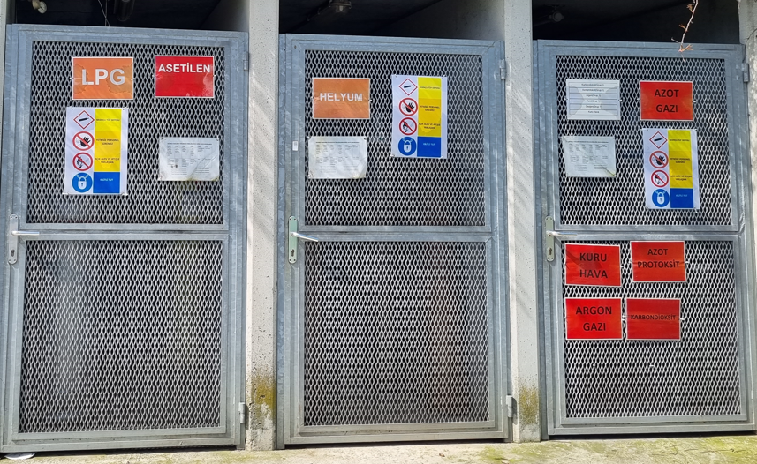
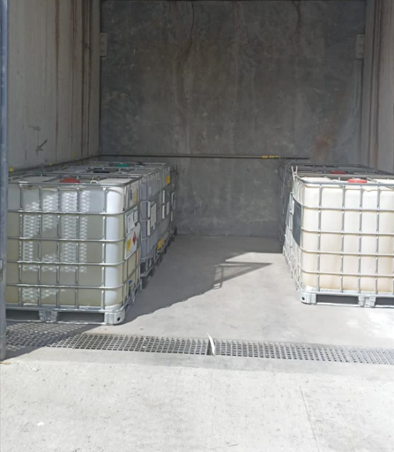
Proses Güvenliği-Güvenli Depolama
Güvenli Atık ve Gaz Tüpleri Depolama Alanları
Topraklama
Otomatik dağıtım sistemi
Güvenli alanlar
Notes:
Atık sahasında geçici olarak lab atık depoladığımız IBC lerin her Birimi topraklama maşaları ile topraklıyoruz.

Slide 5
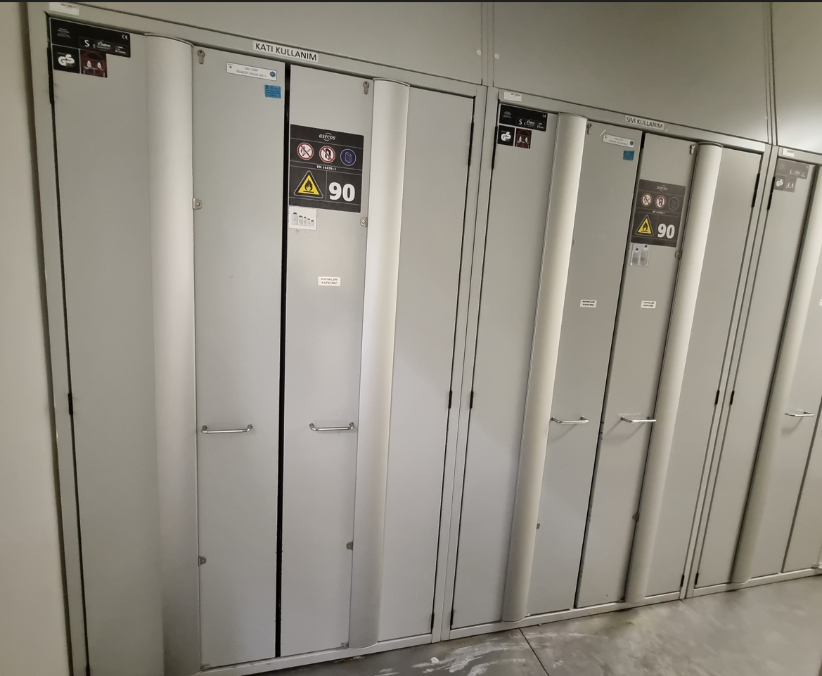
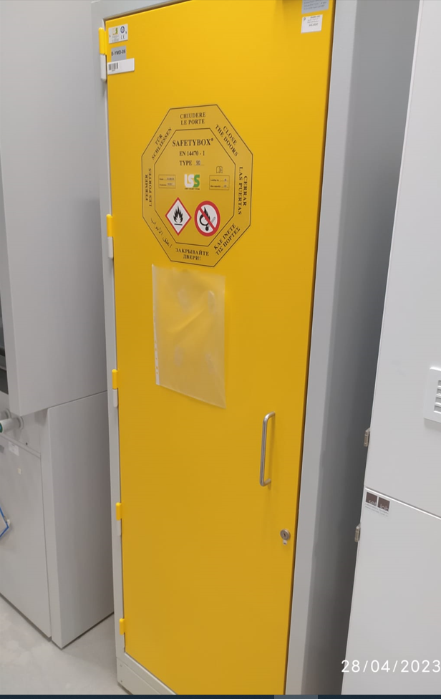
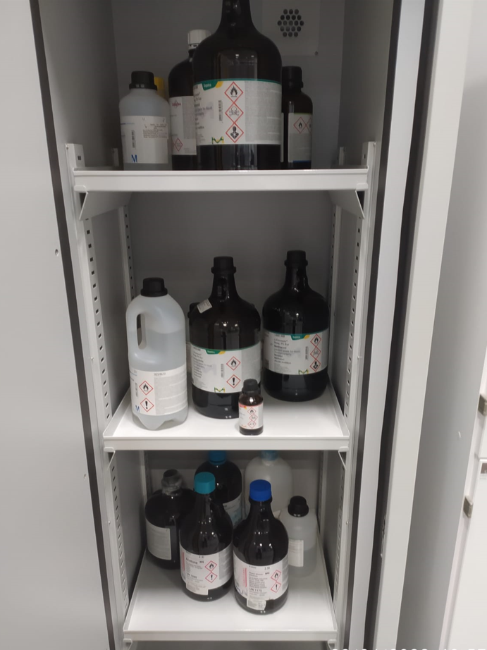
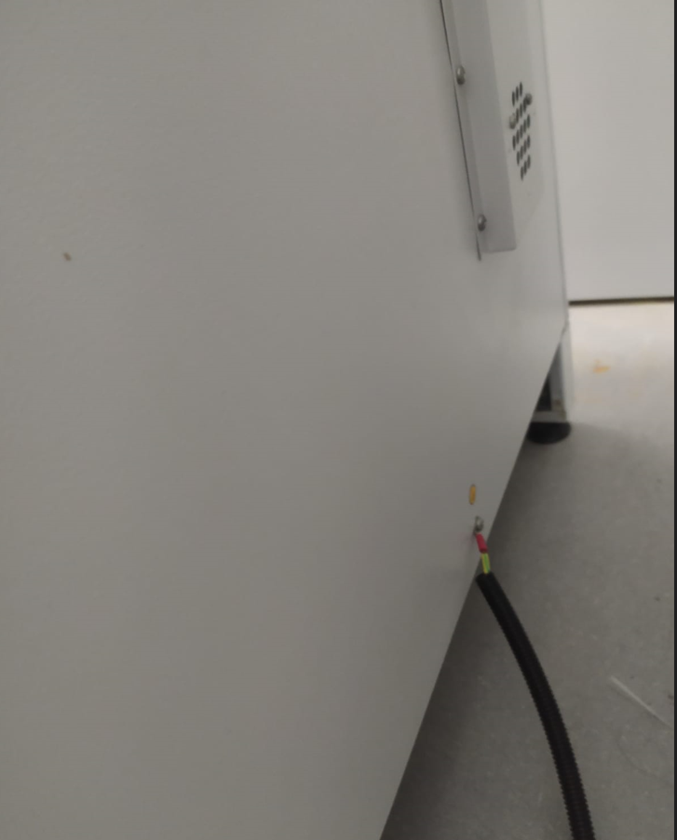
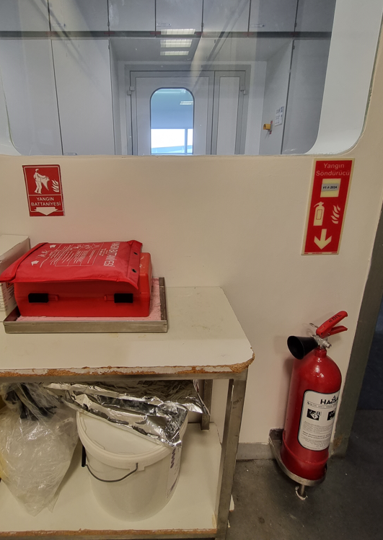
Proses Güvenliği-Laboratuar Alanları
Yanıcı kimyasallar için
güvenli depolama dolapları
Ex havalandırma
Topraklama
Acil Durum Kitleri
Notes:
Havalnadırmalar bina izleme sistemimize de bağlı. Herhangi bir sebeple arızalandığı yada duruş olduğunda doğrudan alarm alıyoruz. Dolapların topraklanması önemli. Bunlar düzenli kotrol edilmeli. Saha denetimlerimizde bunlarda depormansyonlar kopmalar yada denetime gittiğimiz bazı yerler hiç bağlantı yapılmadığını görünyoruz.

Slide 6
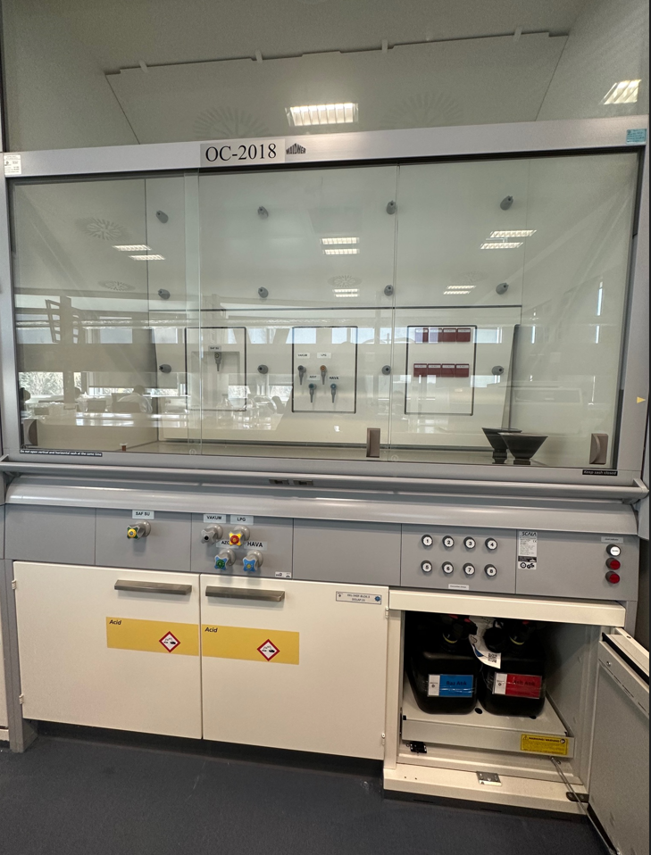
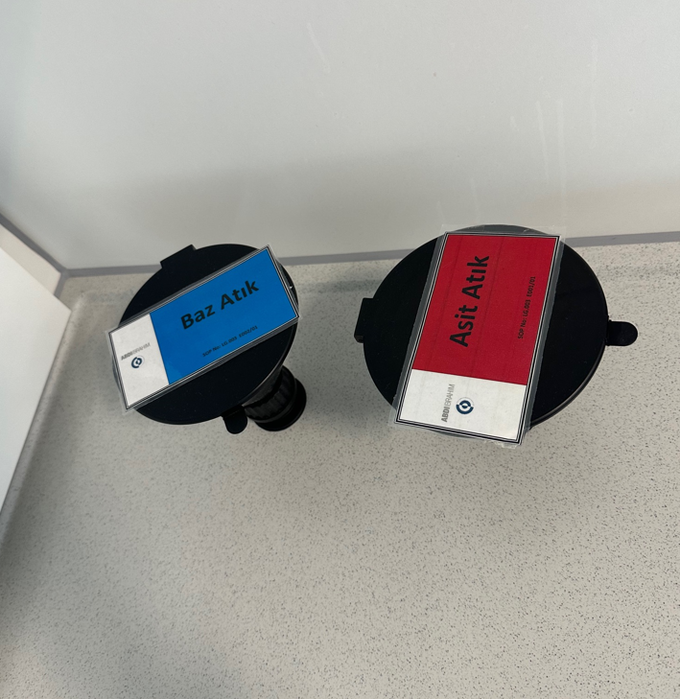
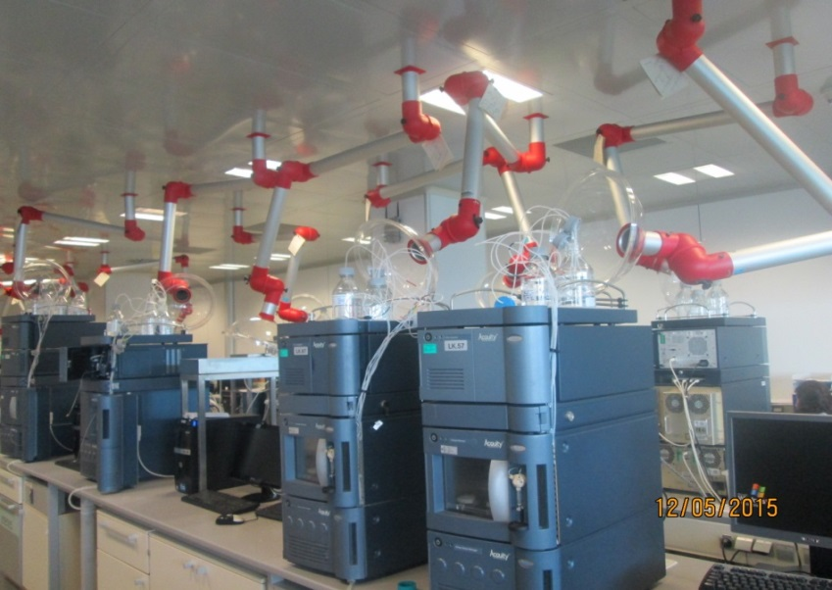
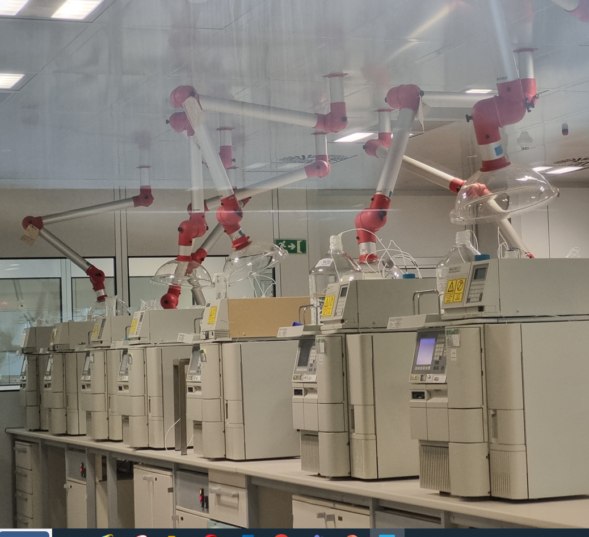
Proses Güvenliği-Laboratuar Alanları
Güvenli Çalışma Kabinleri
Sızma ve dokülmelere karşı güvenli depolama bölmeleri
Ayrı sıvı atık toplama sistemi
Ucucu kimyasallar için analiz cihazına dedike local emiş sistemleri
Notes:
Ürünün bileşenleri analiz ettiğimiz laboratuar analiz cihazlarından HPLC lerde içeriğinde ucucu kimyasalları bulunduğu solüsyonlar var. bunlardan oluşan buharı local emiş lerle toplayarak çalışma ortamnı dağılımını önlüyoruz.

Slide 7
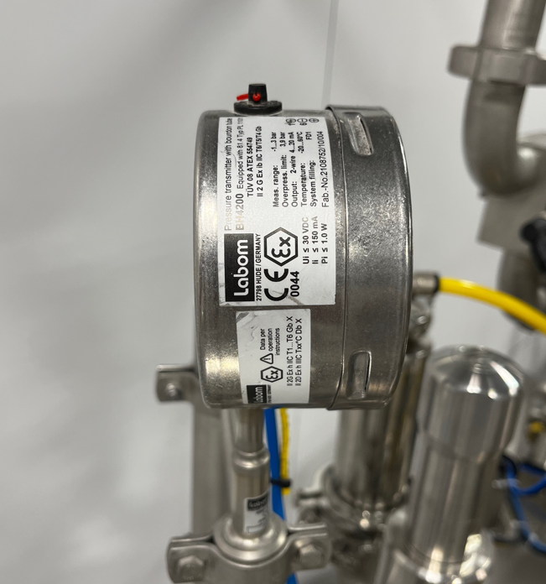
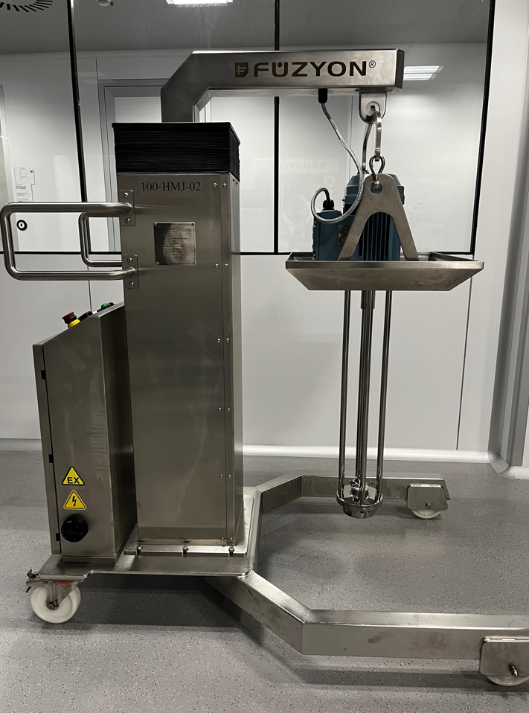
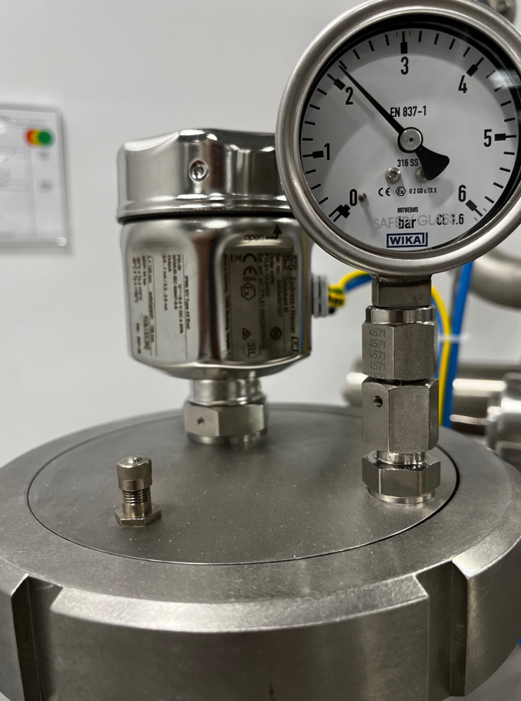
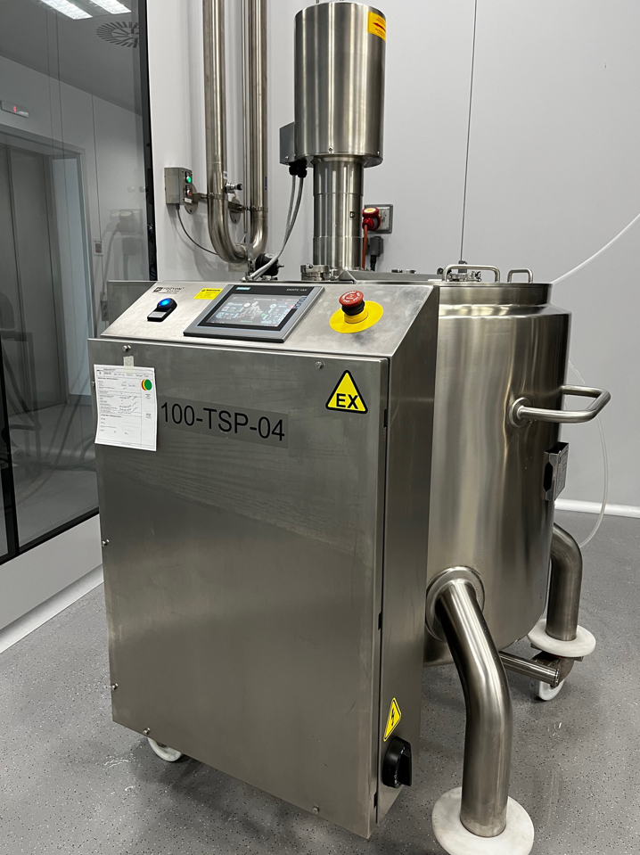

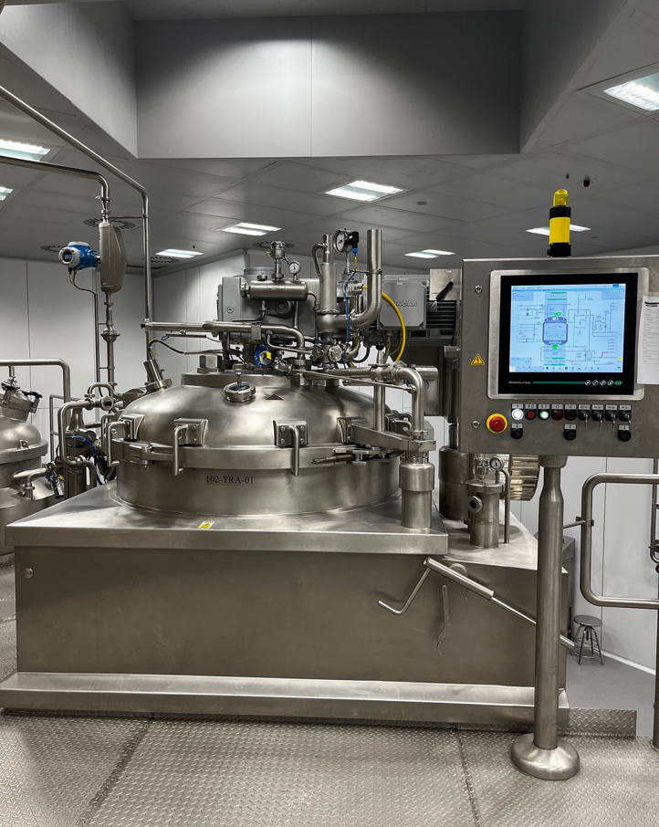
Proses Güvenliği-Üretim Ekipmanları
Alkol kullanılan tüm ekipmanlar ve donanımları ex-proof..

Slide 8
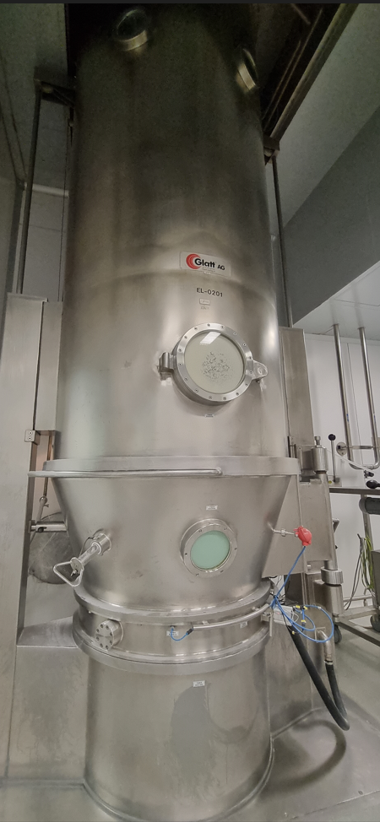
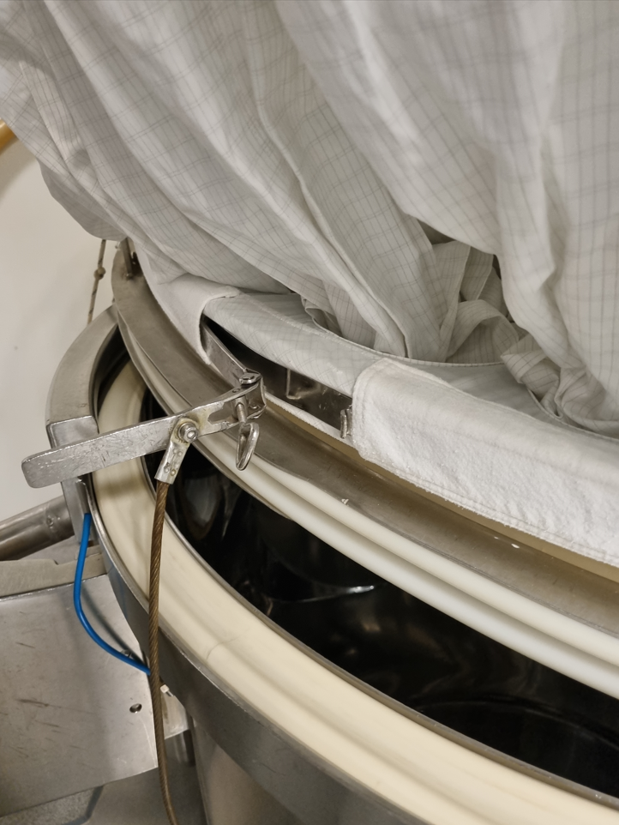
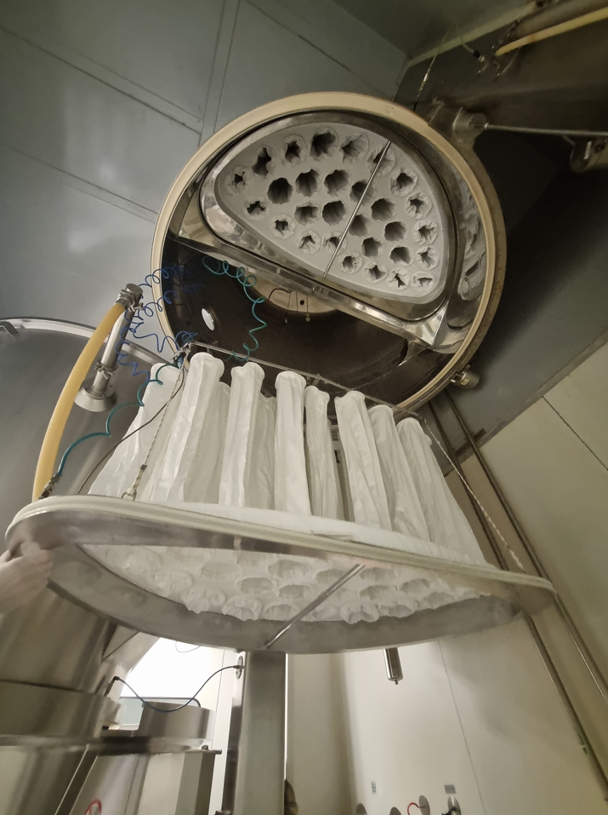
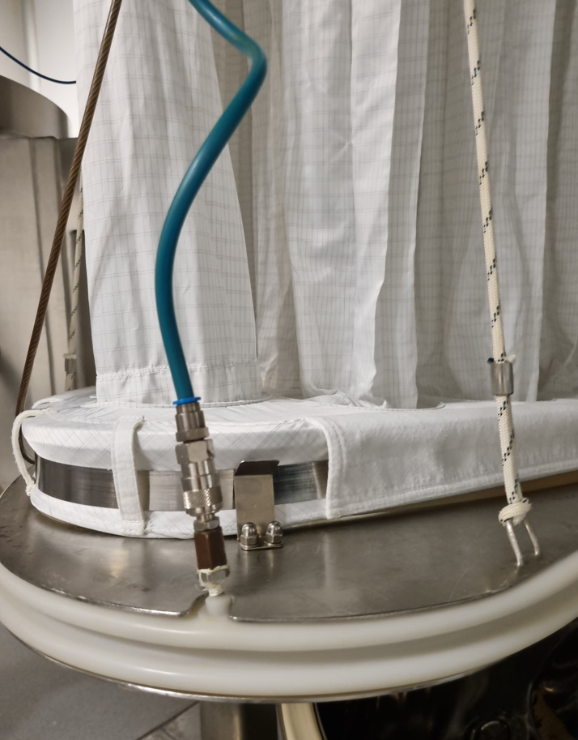
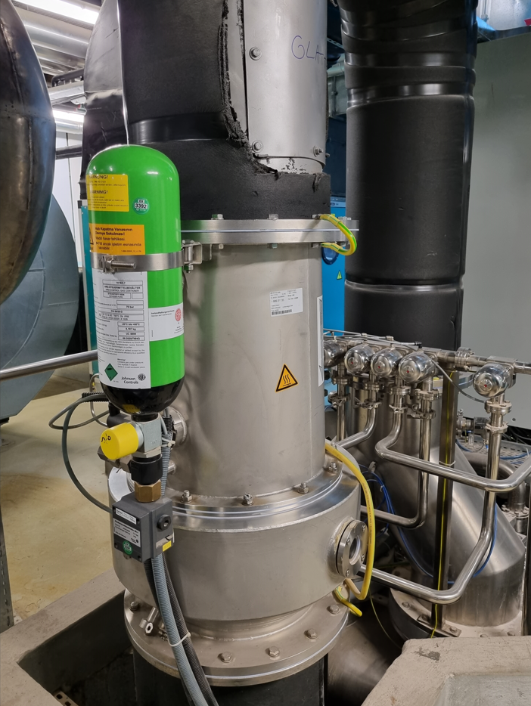
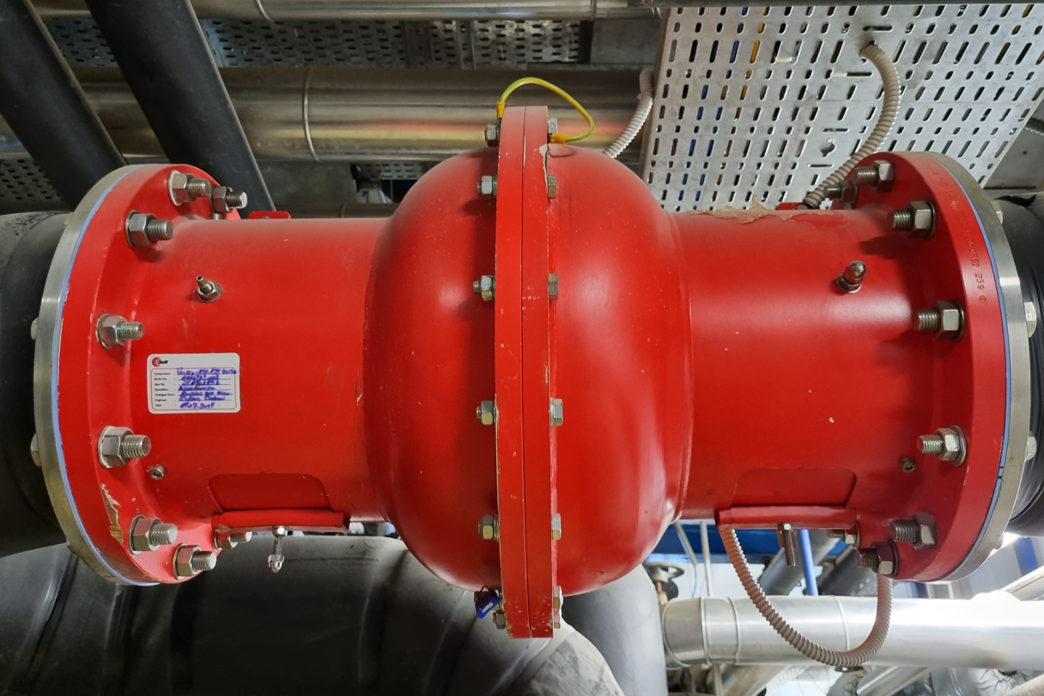
Proses Güvenliği-Üretim Ekipmanları
Akışkan Yataklı Kurutucular;
Ozel topraklama kontrol sistemi
Azot tüpleri ile O2 baskılama
Patlama izolasyon vanası
Notes:
Hortumlar Polikarbon özellik iç kısımda ısı artışına karşı dayanıklı, pantolon filtreler polyamid malzemeden içinden sadece hava geciyor. Filtrelerin üzreinde biriken toz silkelem özelliği ile silkelenerek prosesin Rahat ilerlemesini sağlıyor. 50-100

Slide 9

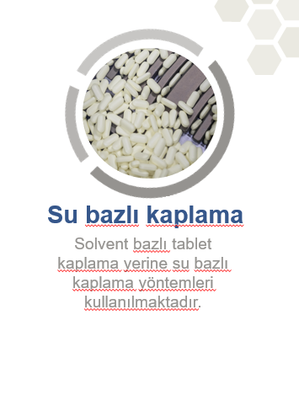
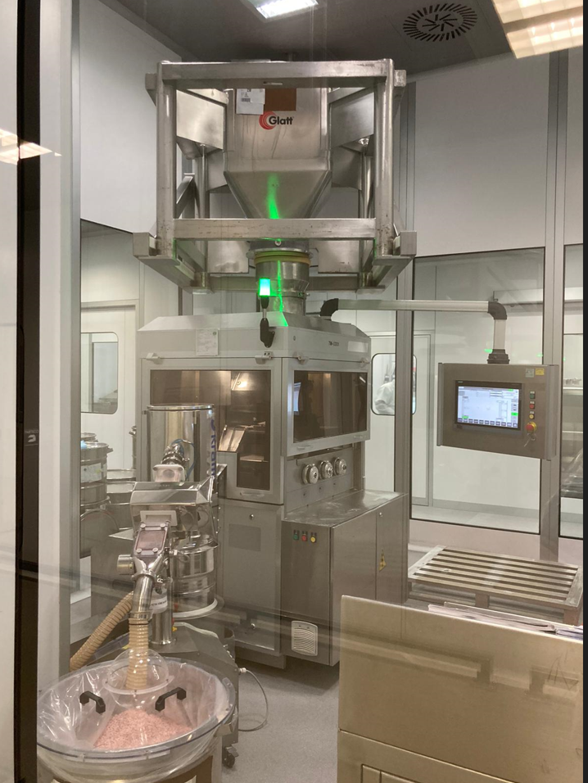
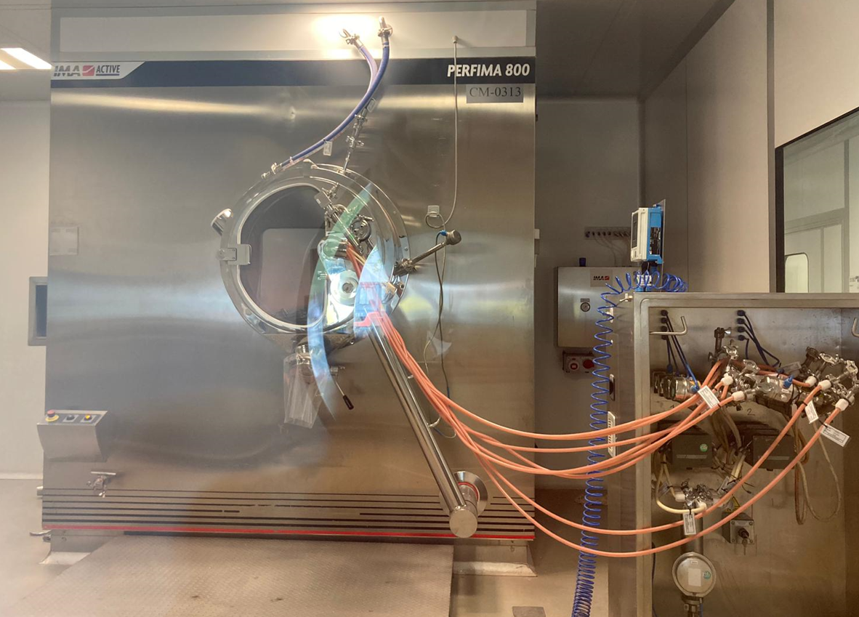
Proses Güvenliği-Ürün Süreçleri

Slide 10
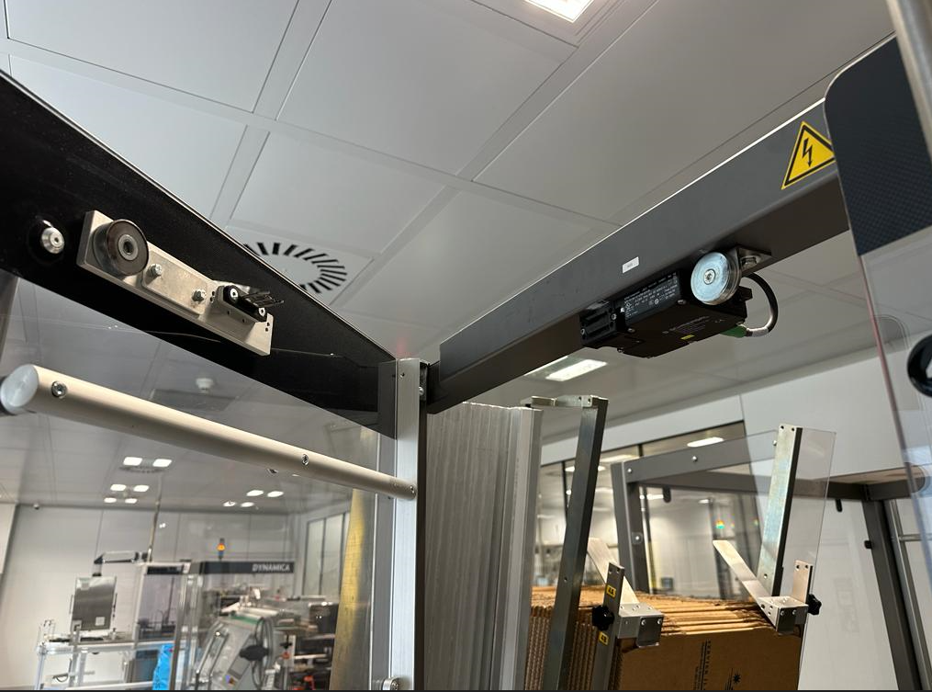
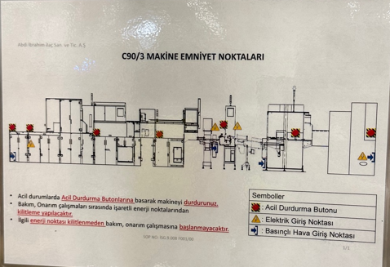
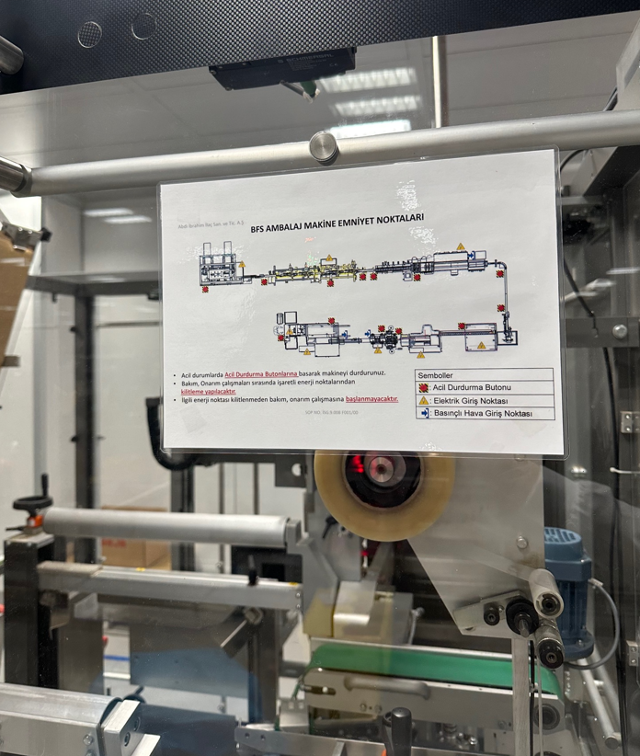
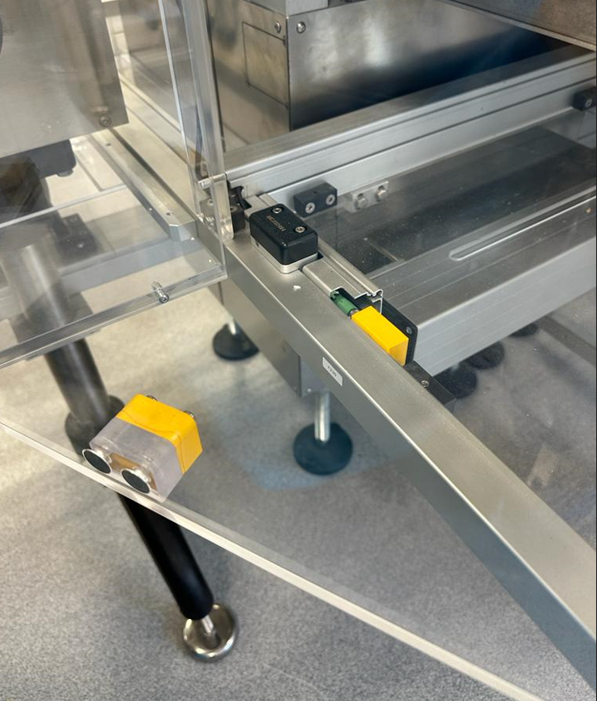
Proses Güvenliği-Ambalaj Hatları
Hareketli parçalar için emniyet switchleri
Makinelerin güvenlik noktaları talimatı
Notes:
Makine güvenlik noktalarında acil stop ların yerleri, enerji kesme açma, basınçlı hava kullanımları var.

Slide 11
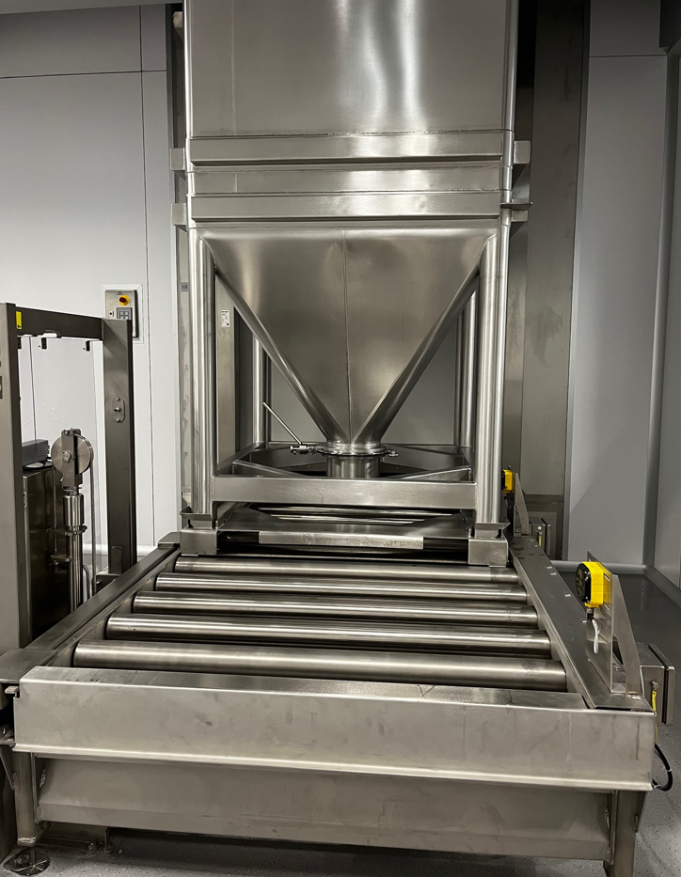
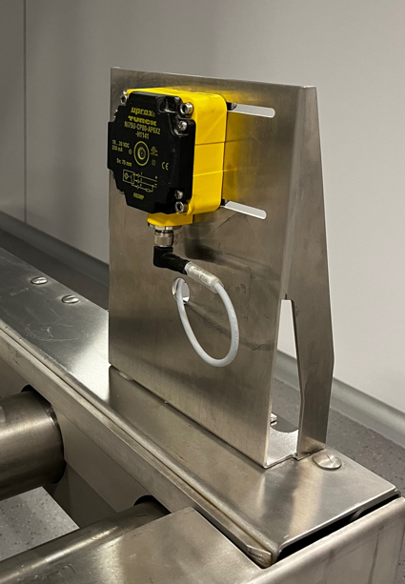
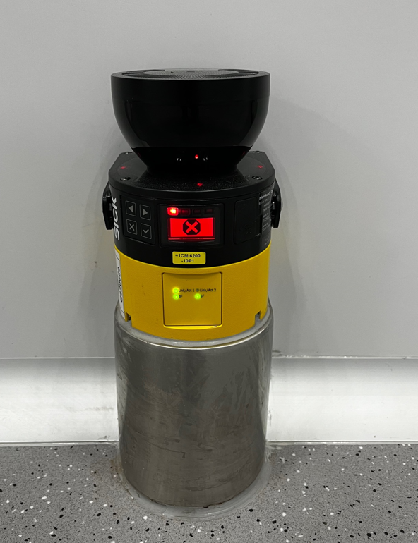
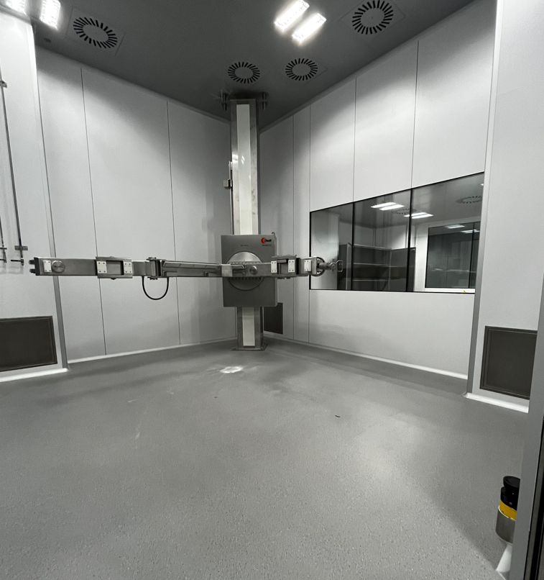
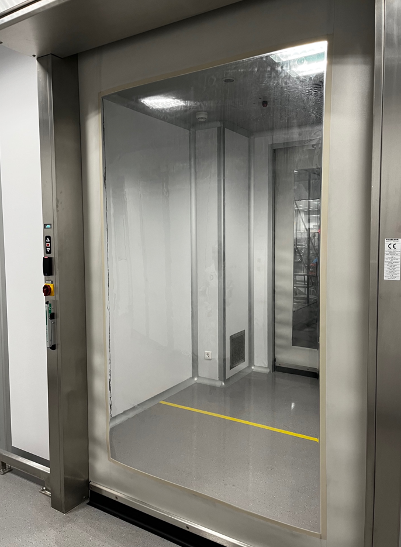
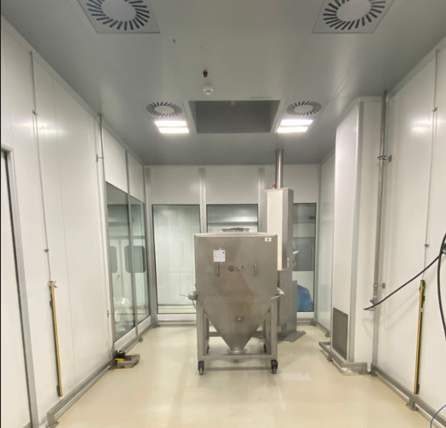
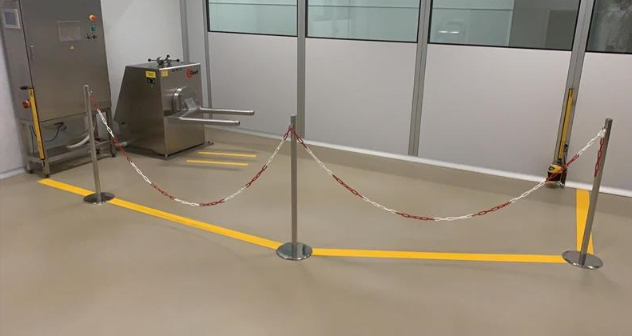
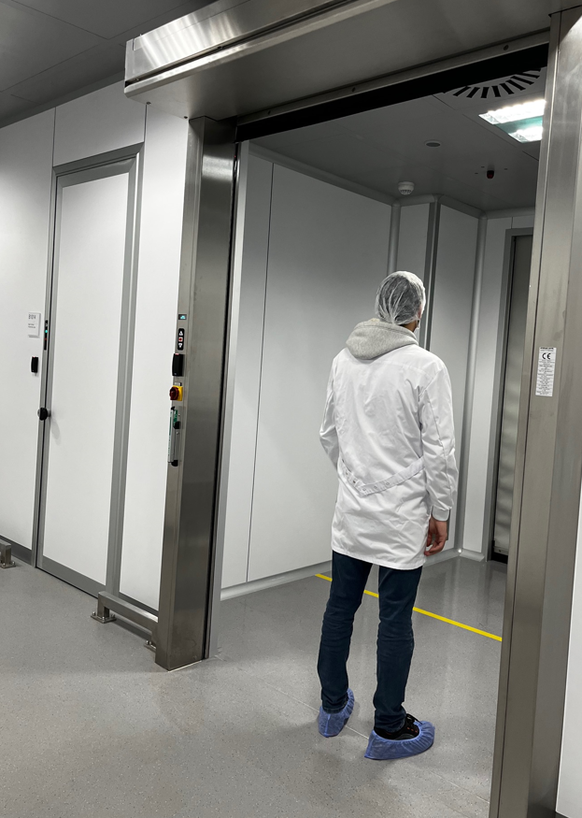
Proses Güvenliği-Üretim Alanları
Çalışan Güvenliği için sensörler;
Alan tarayıcılar
Hareket sensorleri
Optik sensörler

Slide 12
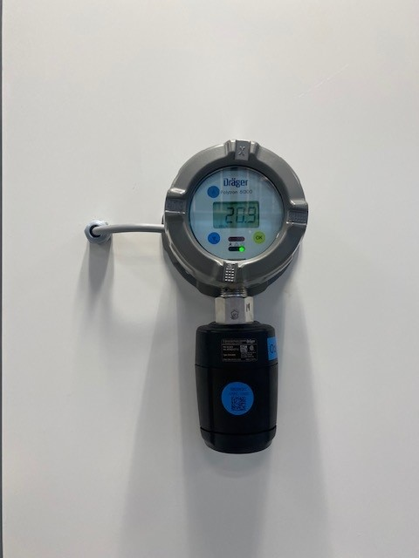
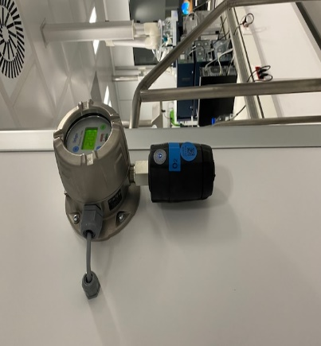
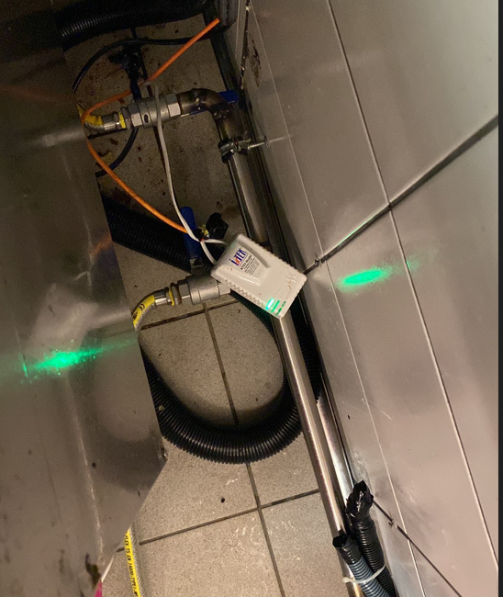
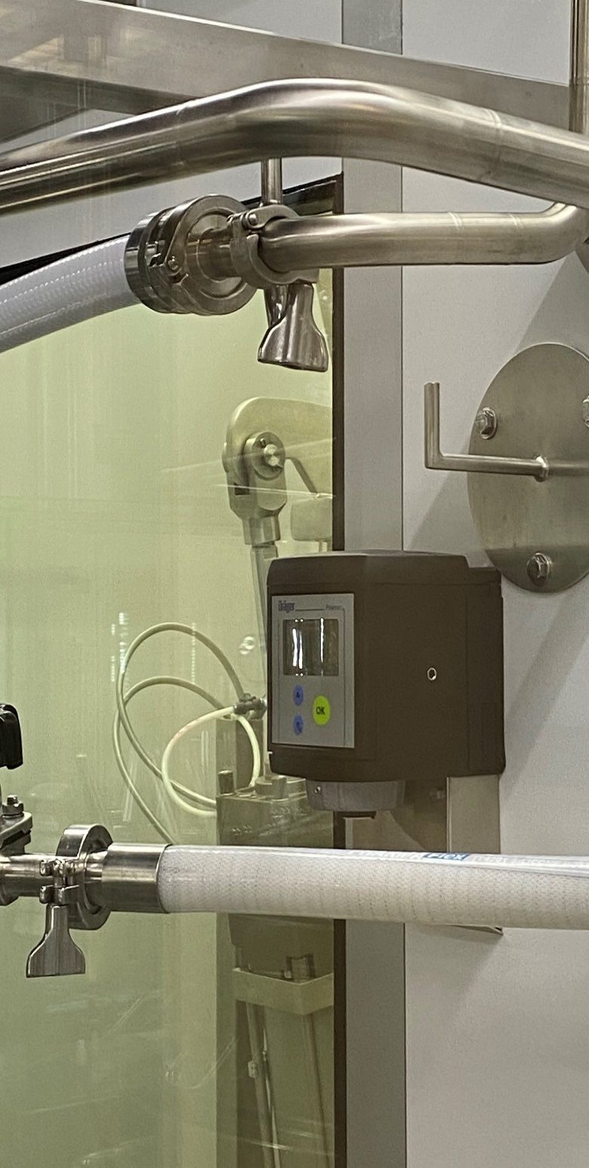
Proses Güvenliği-Gaz Kullanılan Alanlar
O2 dedektörleri ( Azot kullanılan üretim ve laboratuar alanlarında )
LEL dedektörleri ( laboratuar, yanıcı depoları )
LPC dedektörleri ( yemekhane )
Doğalgaz LEL dedektörleri ( Kazan Daireleri )
Notes:
Ürün Güvenliği ve mikrobiyal bozulmalara karşı üretim ekipmanları, bekletme tanklarında üzerine azot basılır. Bu odaların hepsinde O2 dedektörleri kullanırız.

Slide 13
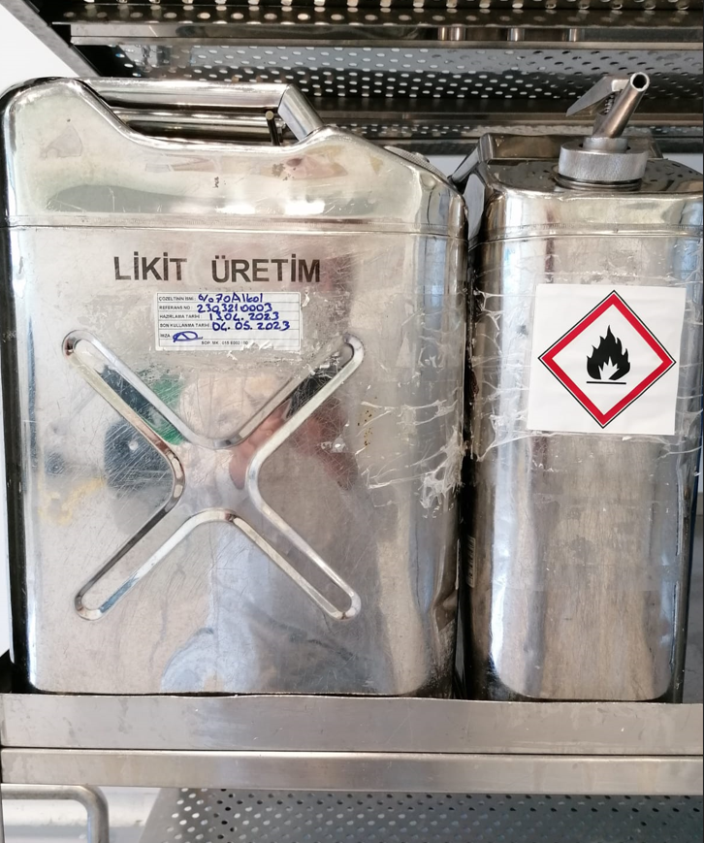
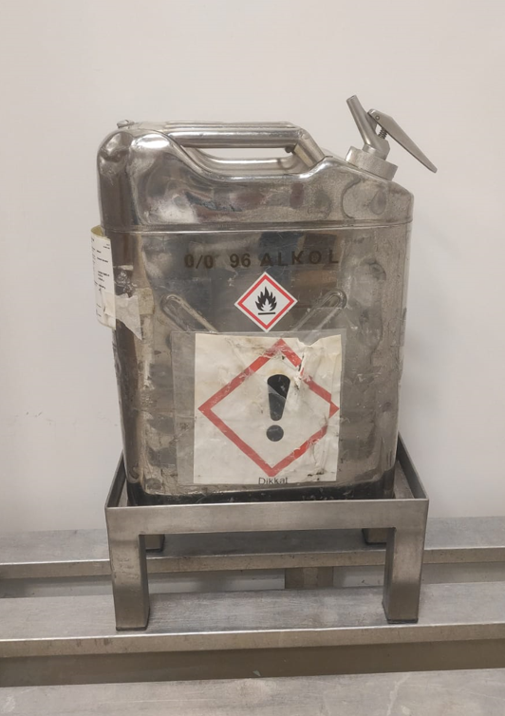



Proses Güvenliği-Hijyen
Tüm alan ve ekipmanların
İzopropil Alkol ( IPA ) ile dezenfeksiyonu yapılmakta..
%70’ lik IPA
Güvenli depolama kapları
İkincil korumalar
Notes:
Her alanda ve odada en az yarım litre alkol olduğu için static topraklama için oda girişlerinde levhalarımız var.

Slide 14




Proses Güvenliği-Deprem Güvenliği
Sismik Sensörlerle;
- Yakıt Kesme
- Gaz Kesme
- Enerji Kesme

Slide 15







Proses Güvenliği- Farkındalık Çalışmaları
Ekipman taleplerinde güvenlik gereklerinin iletilmesi
(URS-Kullanıcı İstekleri)
Çalışanların farkındalık eğitimleri
Çalışanların Ödüllendirilmesi
Ekipmanların günlük güvenlik kontrol listeleri
Davranış Gözlem Sistemi Uygulaması
Patlamadan Korunma Dokümanı
Ex Ekipman kontrol ve takibi
ÇSG Performans Hedefleri
Notes:
Oryantaston eğitimlerinde elektrik Güvenliği ile ilgili eğitim

Slide 16
Teşekkürler

